Slide 1
Nota de Crédito HFC

Slide 2



Nota de Crédito HFC
Paso a Paso
1 Buscamos al Cliente
3 Luego Ajuates por concepto.
2 Seleccionamos Servicios y funciones.

Slide 3


Nota de Crédito HFC
Paso a Paso
4 En cuenta seleccionamos cuenta 1, Periodo debemos seleccionar el periodo de la boleta que se ajustará y en folio Numero de boleta.
5 Seleccionamos el ítem donde se genera el ajuste.

Slide 4
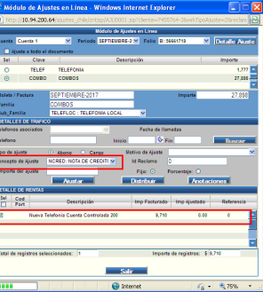
Nota de Crédito HFC
Paso a Paso
6 En concepto de ajuste seleccionar Nota de Crédito, en el menú despegable. Seleccionamos detalle de la renta.

Slide 5
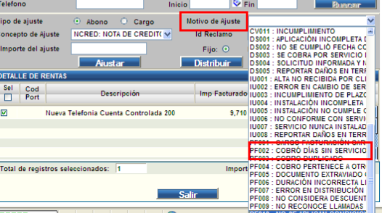
Nota de Crédito HFC
Paso a Paso
7 En menú despegable seleccionamos el concepto que más se ajuste al motivo de la nota de crédito.

Slide 6
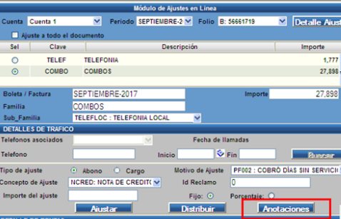
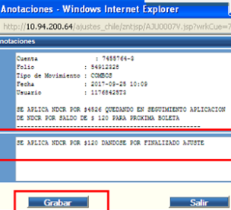
Nota de Crédito HFC
Paso a Paso
7 Dejar registro es obligatorio, para ellos hacer click en anotaciones y en la ventana dejar template y luego grabar.

Slide 7
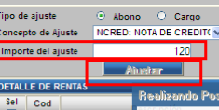
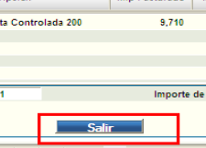
Nota de Crédito HFC
Paso a Paso
8 El monto de la nota de crédito se debe ingresar en “importe de ajuste” el monto es con IVA incluido y luego presionar ajustar.
9 Por último presionar sobre Salir impactando NC.

Slide 10

¡GRACIAS!
07-04-2023
10

